Slide 1
به نام او كه همه از اوييم

Slide 2
کانستراکتیویسم(1917-1932)
Constructivism

Slide 3
● ساختار لغوی کلمه construction: ریشه لاتینconstruction : کلمه to cnstruet از کلمه لاتین con struere – به معنی سازماندهی کردن یا ساختار دادن- گرفته شده است .و ریشه روسی این کلمه عبارت است از : konstruktsiie
● مبانی فلسفی: به لحاظ مباحث نظری و ساختمان های طراحی شده، یکی از سبک های مهم برای بیان اصول و ارائه ساختمان های مدرن دربین دو جنگ جهانی بود.

Slide 4
● نتایج : ۱) کانستراکتیویسم در تقابل با دترمنیسم می باشد. ابتدا کانستراکتیویسم پیشنهاد طرح کاری را می دهد و سپس افراد شروع به انجام آن کار می کنند . ۲) تجربیات انسانها یک پروسه ارادی و در اختیار خود انسانها ست . ۳) کانستراکتیویسم معتقد است که سازماندهی فعالیتهای شخصی انسان، بصورت آگاهانه است و اراده انسان درآن نقش دارد، یعنی هر فردی دارای مشخصات فردی است اما در کنار این موضوع انسان در شبکه هایی از ارتباطات بین خود و دیگران، زندگی می کند. ۴) انسانها بصورت منفرد از اجتماع قابل فهم و شناخت نیستند .

Slide 5
۵) در آینده پرسپکتیو بهتری از ایده های امروز و وحدت و گوناگونی در آن واحد وجود خواهد داشت برای جمع گرایی انسانها که چگونه انسان باشیم، آگاه باشیم و در اجتماع باشیم . ۶) تأکید بر روی فعال بودن و معنادار بودن گسترش خودها به عنوان سیستم های خاص است.

Slide 6
الكساندر وسنين يكي از نظريه پردازان ومعماران مهم اين سبك به شمار ميرود طرح ساختمان روزنامه پراودا اثر اين معمار است.كانستراكتيويست ها خواستار دگرگوني بنيادين در روشهاي ساخت وساز سنتي وبه طور كل نگرش جديد نسبت به هنروزيبايي بودند.
يكي از اولين شعارهاي ان ها در اوايل دهه 1920 چنين بود:”مرگ بر هنر زنده باد تكنولوژي زنده باد تكنسين هاي كانستراكتيويست

Slide 7
از اواخر دهه 1920 اين سبك بر كشورهاي غربي تاثير گذارد و در فرانسه وهلند وسوييس و انگلستان نمونه هايي از ساختمان ها به اين سبك اجرا شد.ساختمان هاي هانزماير و الترگروپيوس در المان كه با اسكلت فلزي وپوسته شيشيه اي ساخته شده بودند شباهت زيادي به كارهاي كانستراكتيويست ها دارد .در امريكا در فيلاد دلفيا طرح ساختمان انجمن وجوه پس انداز تحت تاثير معماري كانستراكتيويسم بوده است.از اوايل دهه سي معماري كانستراكتيوسم رو به افول گذارد. وبه جاي ان مجددا رجعت به گذشته وتاريخ گرايي وبالاخص سبك نئوكلاسيك در شوروي مورد توجه قرار گرفت.

Slide 8
ساختار گرايي (كانستراكتيويسم) در اوايل قرن بيستم شكل گرفت ومدتي مورد توجه برخي از هنرمندان بود ولي بعد از ان مورد انقاد قرار گرفت وسبك جديدي به نام ديكانستراكشن پديد آمد.

Slide 9
. ساختار كانستراكتيوسيتي كه به وسيله «تاتلين)) «گابو» و «رودچنكو» ابداع شد، تعمداً غيرشخصي ساخته شده بود و مناسبات فضايي كه اين ساختار خلق كرده بود همچون انتزاع يك فرمول رياضي بود. اين نظر، اغلب توسط صاحب‌نظران داده شده است كه اين ساختار‌ها به طور غيرعمد، به نمونه مدل‌هاي بصري ساخته‌شده توسط دانشمنداني كه قصد به تصوير كشيدن فرمول‌هاي جبري را داشتند، شبيه مي‌باشند

Slide 10
● نحوة گسترش کانستراکتیویسم در عرصه های معماری: با اوج گیری اندیشه های آزادی طلبانه که در طی زمان شکل گرفت و همگام با گسترش عرصه های صنعت و وقوع انقلاب کبیر روسیه، رهبران انقلاب که معتقد به آزادی و اختیار انسانها بودند پس از پیروزی شروع به گسترش مبانی فلسفی خود در هنرهاییکه جنبه های بصری داشتند از جمله معماری، نقاشی و ... کردند. حتی این تأثیرات به لایه های اجتماعی و روانشناسی جامعه نیز نفوذ کرد این تأثیرات که ناشی از آرمانهای انقلابیون بود در تمامی لایه های اجتماعی، روانشناسی و ... وجود داشت که تأثیرآن بر معماری بحث شد.

Slide 11
● حرکت های موثر بر جنبش کانستراکتیویسم : ▪ کوبیسم ▪ فیوتریسم ▪ سوپر ماتیسم

Slide 12
الف) تعریف کوبیسم : حرکت هنری در نقاشی و مجسمه سازی در اوایل قرن بیستم که در راستای کاستن از ظرافت های فرم های طبیعی و تبدیل آنها به فرمهای انتزاعی که اغلب ساختار هندسی دارند و به صورت discret planes رنگ شده است . و بر پایه اشکال انتزاعی در راستای عمودی و افقی بیان می شده اند
ب) تعریف فیوتریسم : اعتقاد به این که معنی زندگی و تکامل انسانها در آینده است، نه در حال و گذشته ! حرکتی هنری درسال ۱۹۱۰ از ایتالیا شروع شد که هدف آن بیان انرژی، دینامیک و حرکت و کیفیت های خشن زندگی معاصر مخصوصاً نشان دهنده حرکت و نیروی عصر صنعتی مدرن بود.

Slide 13
ج) تعریف سوپرماتیسم: حرکت هنر روسی که بوسیله مالویچ پایه گذاری شد. د) ویژگی های سوپرماتیسم : ۱) هنر بدون شیئی خاص ۲) رهایی هنر از نشان دادن جهان (مناظر و اشیا) ۳) اشکال هندسی که روی بوم نقاشی می شد. ۴) مطالعه فرم ها و هنریکه مربوط به اشکال هندسی و رنگ می شود. ۵) تأثیر زیاد در گسترش هنر مدرن در اروپا، معماری و طراحی صنعتی.

Slide 14
یکی ازاولین و معروف ترین آثار کانستراکتیویست ها بنای یادبود سومین کنگره بین المللی کمونیست در مسکو است که در سال 1921 به وسیله"ولادمیرتاتلین" طراحی شد.

Slide 16
این بنای یاد بود در حدود 390 متر ارتفاع داشت یعنی 9 متر بلند تر از برج ایفل، این برج در طی حرکت مارپیچی که نمادی از تکرار تاریخ بود پیش می رفت و ساختمان شیشه ای پارلمان را در قلب خود جای می داداین بنا به برج تاتلین یا Tatlin Tower نیز معروف است.
قاب مارپیچی آن، چهار تالار که باسرعت های مختلف در حال چرخیدن بودند را در خود جای می داد. تالار پایین تر که قرار بود در سال یک بار بچرخد برای برگزاری کنفرانس ها در نظر گرفته شده بود در تراز بعدی هرمی خمیده طراحی شده بود که در ماه یک بار می چرخید وبرای قوه مجریه در نظر گرفته شده بود. آخرین تراز با یک چرخش در روز مرکز اطلاعات را در بر می گرفت

Slide 17
به طور کلی نقطه ی آغاز این گروه ، برخی از نقشهای چسباندنی (کولاژ) بود که با استفاده از اشیای پراکنده ی قابل تشخیص مانند انواع بطری ، لوله و گیتار ساخته می شد . تا اینکه به طرح بنای یادبود بزرگ اینترناسیونال سوم رسید . که به عنوان اصیل ترین کار ساختارگرایی و معروفترین اثر آن که نماد این سبک نیز می باشد محسوب می شود .

Slide 18
ولادیمیر تاتلین یکی از پیشگامان این سبک وقتی در ۱۹/۳ پیکاسو را ملاقات می کرد برخی از نقش های چسباندنی را هم دید . او پس از بازگشت به مسکو ، نقشهای چسباندنی بجسته ای ساخت ، که وجه تمایزشان یا کار پیکاسو این بود که وی هرگونه موضوع غالب شبیه سازی و اشیای قابل تشخیص را از آنها حذف کرده بود . ترکیب بندی تاتلین تماماً انتزاعی و در نوع خود ، نخستین بودند .
از هین جا بود که جنبش کانستراکتیویسم شکل گرفت .
تاتلین روح فعل گروهی از کانتراکتیویستهای پیشرو بود که فعالیتش در سال ۱۹۲۲ از طرف دولت نوپای اتحاد شوروی محدود گردید .

Slide 19
در کنار تفکرات اصلی کانستراکتویسیم، تفکراتی در ارتباط با Productivism، تفکرات Consumerism، و همچنین تأثیرات کانستراکتیویسم بر سینما، فوتومونتاژ و طراحی گرافیک قابل مشاهده است.
در دهه 30 با توجه به مهاجرت عده ای از هنرمندان کانستراکتیویست از شوروی به تدریج این نهضت از رونق افتاد اما اثراتش در هنر و معماری معاصر، هنوز باقی است.

Slide 20
در فرانسه وهلند وسوييس و انگلستان نمونه هايي از ساختمان ها به اين سبك اجرا شد.ساختمان هاي هانزماير و الترگروپيوس در آلمان كه با اسكلت فلزي وپوسته شيشه اي ساخته شده بودند شباهت زيادي به كارهاي كانستراكتيويست ها دارد .در امريكا در فيلاد دلفيا طرح ساختمان انجمن وجوه پس انداز تحت تاثير معماري كانستراكتيويسم بوده است.از اوايل دهه سي معماري كانستراكتيوسم رو به افول گذارد. وبه جاي آن مجددا رجعت به گذشته وتاريخ گرايي وبالاخص سبك نئوكلاسيك در شوروي مورد توجه قرار گرفت.

Slide 21
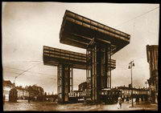
بنای Wolkenbuge توسط ال لیستزکی

Slide 22
جریان های هنری اوایل قرن بیستم پیش گویانی بودند که ازآینده خبر دادند وبه زمان پیوستند. چیزی که در دهه های بعد به نام هنر و معماری مدرن از میان این جریان ها برخاست رؤیای دور و دراز این موج های جوان بود. زلزله هایی مانند فوتوریسم، کوبیسم، کانستراکتیویسم، داستیل، دادا و.... پس لرزه هایی برای هنر یک قرن باقی گذاشتند که مرزها را طی کردند و جهانی شدند.

Slide 23
واژه کانستراکتیویسم به معنی سازندگی، دو منظور این مکتب را می رساند که یکی بر این تأکید داشت که هنر ناشی از الهام درونی و ضمیر ناخودآگاه نیست که فی البداهه خلق شود.
پس باید آن را آگاهانه و از سر قصد ساخت و دومی می گفت تقلید از طبیعت به هیچ صورت پذیرفته نیست زیرا در آن سازندگی وجود ندارد و به علاوه دوربین عکاسی به بهترین وجه این کار را انجام می دهد.

Slide 24
کانستراکتیویست ها بر این باور بودند که ذوق و استعدادشان باید در خدمت به خلق به کار گرفته شود مثل معماری،طراحی صنعتی و... به این دیدگاه لقب Productivists را داده اند که بین طرفداران روسی این تفکر یعنی افرادی چون ولادیمیر تاتلین، الکساندر رودچنکو، ال لیسیتزکی و واروارا استپانوا مطرح بود.

Slide 25
در اوائل دهه 1920عده ای از هنرمندان اروپایی این مکتب به خاطر اختلاف نظر و همچنین سیستم حکومت، شوروی را ترک کردند و شاخه اروپایی این نهضت نام گرفتند که از معروف ترین آنها برادران پوزنر (پوسنر Pevsner) را می توان نام برد تفاوت اساسی شاخه اروپایی و کانستراکتیویست های روسی در این بود که کانستراکتیویست های روسی که تحت تأثیر مارکسیست به فایده اجتماعی هنر معتقد بودند اما هنرمندان شاخه اروپایی مانند برادران پوزنر اعتقاد داشتند فایده هنرغیر مستقیم است. ولادمیر تاتلین نماینده شاخه روسی و برادران پوزنر از معروف ترین چهره های شاخه اروپایی بودند.

Slide 26
آنتوان و نوام پوزنر مجسمه سازان کانستراکتیویست در سال 1920 بیانیه رئالیستی خود را در روسیه صادر کردند و پس از آن نائوم پوزنر که بعدها به نام نائوم گابو مشهور شد اولین مجسمه متحرک را ابداع کرد. معماری کانستراکتیویستی با تأکید بر شفافیت، حرکت، ویژگی مصالح، استفاده از شیشه و فولاد و مصالح زاده تکنولوژی آن روزها به دنیا آمد.

Slide 27
Naum Gabo
نائوم گابو

Slide 30
اثرتاتلین

Slide 31
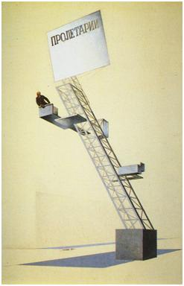

Slide 32
مطالعه کانستراکتیویسم یا ساختارگرایی از چند نظر اهمیت دارد . نخست اینکه شاید به دلیل کیفیت معمارگونه اش بیش از هر نهضت هنری مدرن در معماری زمان ما به ویژه گرایشهای اخیر آن تأثیر گذاشته است . شاید متناقض به نظر برسد ولی کانستراکتیویسم یا همان دیکانستراکشن سالهای اخیر با کانستراکتیویسم یا پاره ای از شاخه های آن پیوندی نزدیک دارد .
دوم و شاید بهتر اینکه کانستراکتیویسم نیز زایده ی تحولات جدید ناشی از انقلاب صنعتی و علمی و چیرگی آن بر زندگی آدمیان بود و مانند فوتوریسم به پیشرفتهای علمی و فنی و نتایج آن سخت خوشبین است .

Slide 33
نمونه کارهای انجام شده در روسیه

Slide 36
در روسیه ساختارگرایی دو مرحله متفاوت را طی کرد :
۱- دوره اول با ساختن تیرهای چوبی که در نمایشگاه ها و یا در فرخ های هنر خیابانی به کار گرفته می شد.
۲- دوره دوم ، دوره حرفه ای بود به طوری که ساختمانها حالت تصنعی و کاذبی داشتند ، که چیزی شبیه به فرمهای ماشینی و انسور بود . این جریان همچنین پیش زمینه طراحی وسایل در مورد معماری مانند نورافکن ، گیرنده های هوایی و آنتن های رادیویی و تجهیزات سینماتوگرافی را فراهم ساخت.

Slide 38
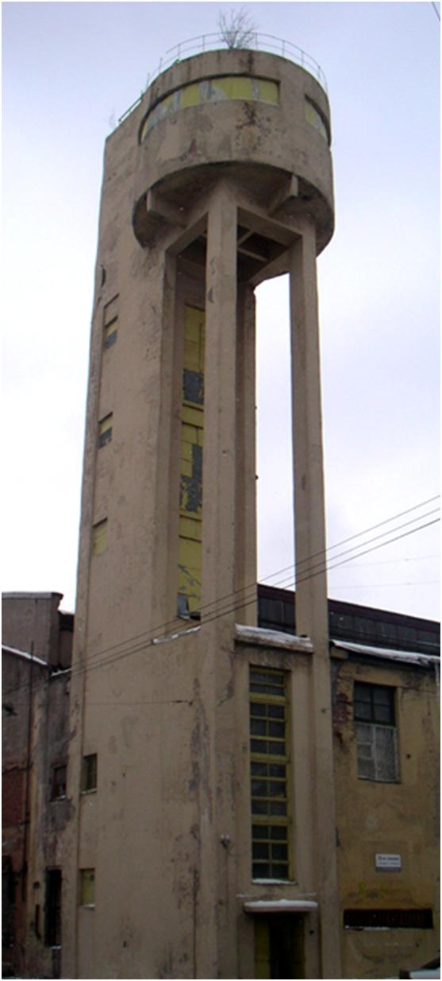

Slide 39
با دور نگاهی به این سبک درمی یابیم که هنرمندان این سبک ترجیح می دادند شکلهایی بیافرینند که در آنها جز به دنیاهای ریاضیات و مکانیسم ، کوچکترین اشاره ای به دنیای طبیعی نشود .

Slide 41
کنستانتین ملنیکوف اولین معمار روس بود که شهرت بین المللی کسب کرد . پراودال لیسیتزکی معمار و هنرمند کانتراکتیویست در تشریح طرح ساختمان روزنامه پراودا می نویسد :
« همه ملزومات … همچون تابلو اعلانات ،ساعتهای دیواری،بلندگوها و حتی آسانسورهای داخلی بنا به عنوان اجزاء جداناپذیر در طرح ساختمان به کار گرفته شده اند و یک مجموعه واحد را تشکیل داده اند.این زیبایی کانستراکتیویسم است. »

Slide 42
از هنرمندان برجسته ی این سبک می توان ولادیمیر تاتلین ، نائوم گابو ، آنتوان پوسنر ، الکساندر رودچنکو را نام برد.

Slide 44
معماران شاخص:
ولادیمیرتاتلین (1885-1953) Vladimir Tatlin
کنستانتین ملنیکوف (1890-1979) Konstantin Melnikov
لئونید وسنین (1880-1933) Leonid Vesnin
ویکتور وسنین (1882-1950) Victor Vesnin
الکساندر وسنین (1888-1959) Alexander Vesnin
ال لیستزکی (1890-1941) El Lisstzky

